Slide 1
计算方法
Computational Method
计算方法复习课
华中科技大学 自动化学院
School of Automation.
Huazhong University of Science and Technology
蔡超 caichao@hust.edu.cn

Slide 2
说明：
首先从题目类型上来说，今年的题目全部是计算题，一共10道大题，所覆盖的内容基本上都是每一章最基本的、最重要的知识点，所以大家复习以基础和原理理解为重点。
注意：在下面的几个页面中，我插入了一部分音频，希望大家注意听,每一章圈起来的部分就是题目所覆盖的部分，相应的例题来源于我们平时的复习题。

Slide 3
第0章 绪论
误差的定义
误差限
有效数字

Slide 4
第0章 典型例题
例1． 已知数 x=2.718281828...,取近似值 x*=2.7182,那麽x具有几位有效数字
解:
故有四位有效数
点评：考查有效数字的概念。
???
x*=2.7183

Slide 5
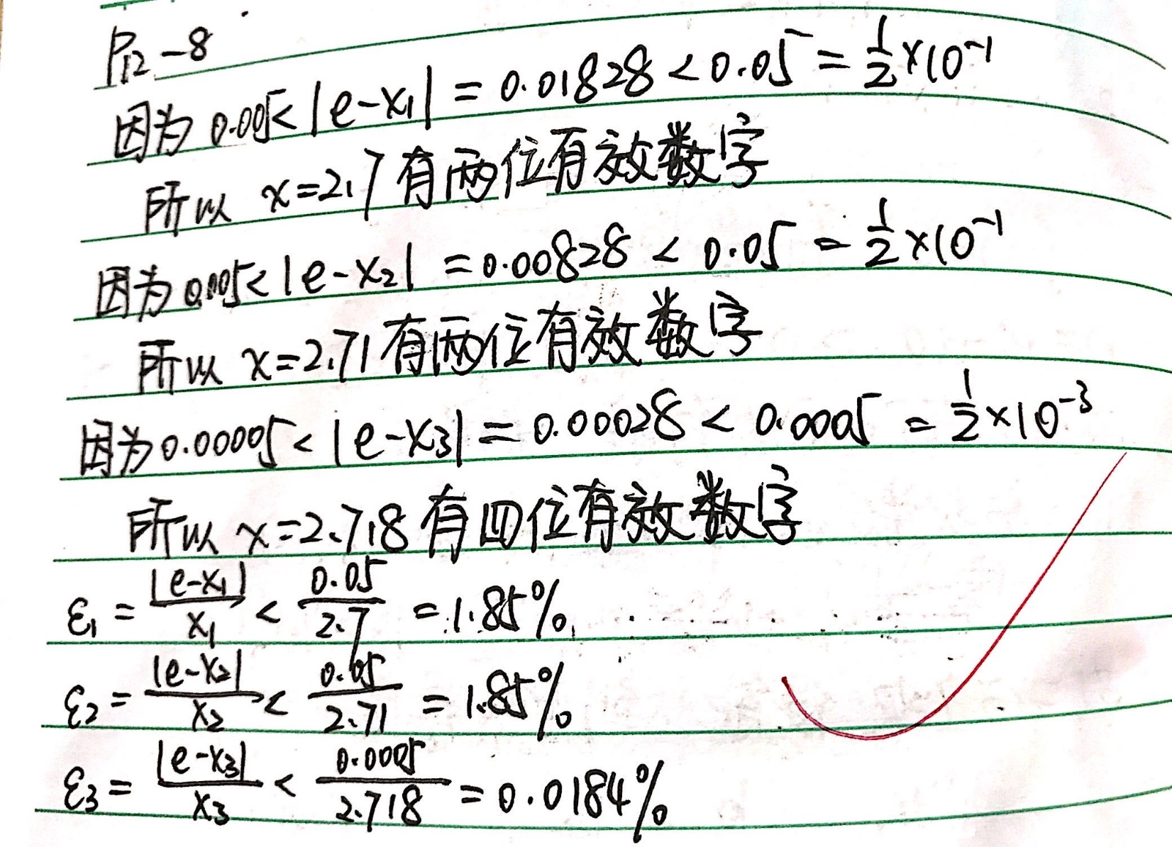

Slide 6
例2．有效数
试确定
的相对误差限。
解：
点评:此题考查相对误差的传播。

Slide 7
第1章 插值方法
1 问题的提出
2 拉格朗日插值公式
3 插值余项
4 埃特金插值方法
5 牛顿插值公式
6 埃尔米特插值
7 分段插值法
8 样条函数
9 曲线拟合的最小二乘法
重点
重点
重点

Slide 8
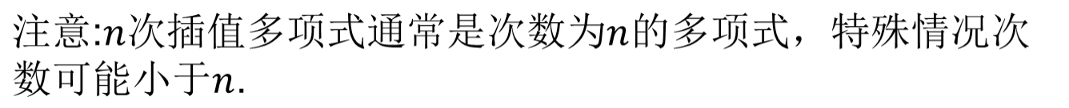
例如，通过三点 的二次插值多项式 ，如果三点共线，则 就是一直线，而不是抛细线，这时 是一次式．
上午8时46分4秒

Slide 9
条 件 函 数 | 函数值 |  | 导数值
 | x₀ | x₁ | x₀ | x₁
α₀(x) | 1 | 0 | 0
α₁(x) | 0 | 1 | 0
β₀(x) | 0 | 0 | 1
解
上午8时46分4秒

Slide 10
就是要使偏差
都很小.
因此可以考虑选取常数 ，使得
最小来保证每个偏差的绝对值都很小．
定义 这种根据偏差的平方和为最小的条件来选择常数 的方法叫做最小二乘法．
这种确定常数的方法是通常所采用的.
上午8时46分4秒

Slide 11
把 看成自变量 和 的一个二元函数
那么问题就可归结为求函数 在那些点处取得最小值.
即
上午8时46分4秒

Slide 12
第2章 数值积分
梯形公式，辛普森公式，复合公式
1 机械求积
2 牛顿-柯特斯公式
3 龙贝格算法
4 高斯求积公式
5 数值微分

Slide 13
代数精度的概念
数值求积方法是近似方法，为保证精度，自然希望所提供求积
公式对于“尽可能多”的函数是准确的。
如果机械求积公式对 均能准确成立，
但对 不准确，则称机械求积公式具有 次代数精度。
事实上，令求积公式对 准确成立，即
得
可见，在求积公式节点给定的情况下，求积公式的构造问题本
质上是个解线性方程组的代数问题。

Slide 14

例1 给定形如 的
求积公式，试确定系数 ，使公式具有尽可能高的
代数精度，确定所得公式的代数精度.
$$\int_{0}^{1}{f(x)}dx≈A_{0}f(0)+A_{1}f(1)+B_{0}f^{′}(1)$$
解 根据题意可令 分别代入求积公式使它精
确成立
当 时，得
当 时，得

Slide 15
当 时，得
解得 ,于是得
当 时， 而上式右端为 ，故公
式对 不精确成立，其代数精度为2.

Slide 16
§4 复化求积公式
一、复化梯形公式

Slide 17
二、复化辛普森公式

Slide 18
k | T₂^{k}
0 | 0.9207355
1 | 0.9397933
0.9461459
0.9460869
0.9460833
2 | 0.9445135
0.9400830
0.9460831
3 | 0.9456909
0.9460831

Slide 19
第3章 常微分方程的差分方法
重点
1 欧拉方法
2 改进的欧拉方法
3 龙格-库塔方法
4 亚当姆斯方法
5 收敛性与稳定性
6 方程组与高阶方程的情形
7 边值问题
重点

Slide 20
一阶方程的初值问题
欧拉(Euler)公式
改进的欧拉公式:
预测
(2.13)
校正

Slide 21
例2．取h=0.1, 用改进欧拉法预报－校正公式求初值问题
在x=0.1, 0.2处的近似值. 计算过程保留3位小数.
解 欧拉预报－校正公式为
h=0.1,x0=0，y0=1，x1=0.1，于是有
h=0.1,x1=0.1，y1=1.227，x2=0.2，于是有

